Slide 1



CHÀO MỪNG QUÝ THẦY CÔ
VỀ DỰ GIỜ THĂM LỚP
Môn Tiếng Việt lớp 3
LUYỆN TẬP: TỪ CHỈ SỰ VẬT, HOẠT ĐỘNG
HỎI ĐÁP VỀ SỰ VẬT, HOẠT ĐỘNG

Slide 2
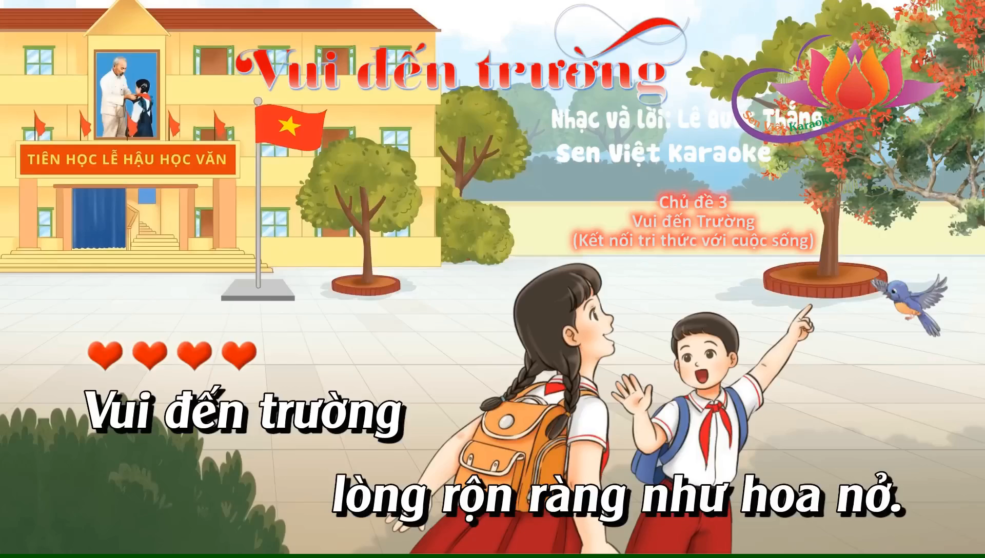

Slide 3
Từ chỉ sự vật
Những từ dùng để chỉ tên của cây cối, con người, hiện tượng, đồ vật, con vật, cảnh vật.
Từ chỉ hoạt động
Những từ chỉ sự vận động của con người, con vật mà chúng ta có thể nhìn thấy được bên ngoài.

Slide 4
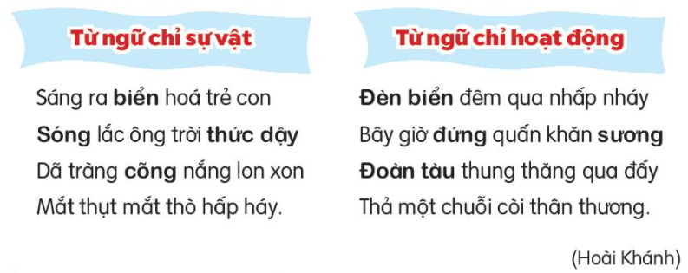
1. Luyện tập.
Bài 1. Xếp các từ ngữ in đậm trong đoạn thơ dưới đây vào nhóm thích hợp.
biển,
sóng,
thức dậy,
cõng,
đèn biển,
đứng,
sương,
đoàn tàu

Slide 5
Bài 1: Em dựa vào đoạn thơ, xác định các từ ngữ in đậm sắp xếp vào nhóm thích hợp.
biển,
sóng,
thức dậy,
cõng,
đèn biển,
đứng,
sương,
đoàn tàu
Từ ngữ chỉ sự vật | Từ ngữ chỉ hoạt động

Slide 6
Bài 2. Tìm thêm những từ ngữ chỉ sự vật có trong đoạn thơ trên.
Những từ ngữ chỉ sự vật khác trong đoạn thơ là: trẻ con, ông trời, dã tràng, mắt, khăn,còi.

Slide 7
Bài 3: Hỏi – đáp về sự vật, hoạt động được nói đến trong đoạn thơ.
Mẫu.
STT | Hỏi – đáp về sự vật | Hỏi – đáp về hoạt động
1
Cái gì lắc ông trời thức dậy?
Dã tràng làm gì?
Sóng lắc ông trời thức dậy.
Dã tràng cõng nắng.

Slide 8
Bài 3. Hỏi – đáp về sự vật, hoạt động được nói đến trong đoạn thơ.
Mẫu:
STT | Hỏi – đáp về sự vật | Hỏi – đáp về hoạt động
1
2
3
Cái gì lắc ông trời thức dậy?
Dã tràng làm gì?
Sóng lắc ông trời thức dậy.
Dã tràng cõng nắng.
Cái gì cõng nắng lon xon?
Đèn biển làm gì?
Dã tràng cõng nắng lon xon.
Đèn biển đứng quấn khăn sương.
Sáng ra, cái gì hóa trẻ con?
Sóng làm gì?
Sáng ra biển hóa trẻ con.
Sóng lắc ông trời thức dậy.

Slide 9

XIN CHÂN THÀNH CẢM ƠN
QUÝ THẦY CÔ GIÁO VÀ CÁC EM
Notes:
9

